Slide 1


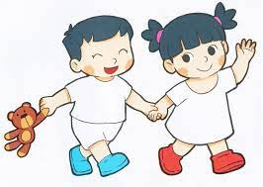
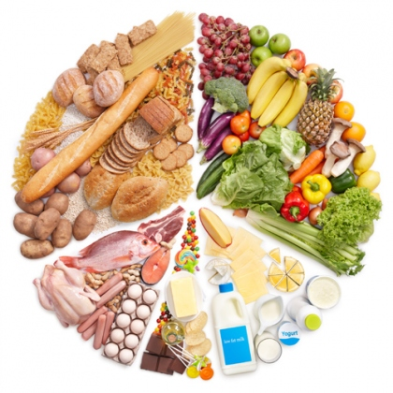
Thời Khoá biểu
Lớp 3C3
Chủ đề: Bản thân
(Thời gian thực hiện 4 tuần: Từ ngày 7/10- 1/11/2024)

Slide 2


Tuần 1: Mừng sinh nhật bé
 | (7/10/2024) | (8/10/2024) | (9/10/2024) | (10/10/2024) | (11/10/2024)
Hoạt động học | PT thể chất VĐCB: Lăn bóng với cô | PT nhận thức Tìm hểu tên tuổi, giới tính của bản thân | PT ngôn ngữ Truyện: Tay phải, tay trái | PT nhận thức Đếm nhận bết số lượng trong phạm v 3 | PT thẩm mỹ Nặn vòng
Hoạt động ngoài trời | - Quan sát: Hòn non bộ - TCVĐ: Cáo và thỏ - Chơi tự do: KVC số 1: Đong đo cát nước, xem dòng chảy, pha màu, chơi đồ chơi ngoài trời. | - Quan sát: Sân trường - TCVĐ: Ai nhanh nhất (Đi trong đường hẹp) - Chơi tự do: KVC số 1: Đồng hồ cát nước,, vẽ tranh cát, thả thuyền... | - Quan sát: Cây vú sữa - TVVĐ: Tạo dáng - Chơi tự do: KVC số 1: Xem dòng chảy, pha màu, in màu… chợ quê | - Quan sát: Cây khế - TVVĐ: Rồng rắn lên mây - Chơi tự do: KVC số 1: Chơi với cát nước, vẽ tranh, in màu… | - Quan sát: Thờ tết - TVVĐ: Nhẩy dây - Chơi tự do: KVC số 1: Vẽ tranh cát, xem dòng chảy, pha màu nước…
Hoạt động chiều | - Xen tranh ảnh, video, trò chuyện vớ trẻ về những điều mà con người được quyền làm, và bổn phận của một người - TC: Tập nói với người lớn khi bị xâm hại | - Làm quen truyện: Tay phải, tay trá | - Xem tranh ảnh, trò chuyện về một số quy định đảm bảo an toàn khi tham gia giao thông đường bộ - TC: Chơi "Đi theo tín hiệu đèn" | Thực hành đội mũ bảo hiểm khi ngồi xe máy, xe đạp điện. Bé tập đội mũ bảo hiểm | - Nêu gương cuối tuần - Phát phiếu bé ngoan.

Slide 3

Tuần 2: Dự án điều kỳ diệu của đôi tay
 |  | (14/10/2024) | (15/10/2024) | (16/10/2024) | (17/10/2024) | (18/10/2024)
Hoạt động học |  | PT thẩm mỹ Dạy kỹ năng ca hát: Em có lời ca | PT nhận thức HĐSTEAM Quy trình 5E Tìm hiểu đôi bàn tay của bé (E3,4) | PT thể chất VĐCB: Đi theo đường dích dắc. | PT ngôn ngữ Đồng dao tay đẹp | PT thẩm mỹ HĐSTEAM Hoạt động EDP Làm vòng đeo tay (B3,4)
Hoạt động ngoài trời |  | - Quan sát: Thùng rác - TCVĐ: nhẩy dây - Chơi tự do. KVC Số 3: Chơi biểu diễn thời trang, chăm sóc cây cối, con vật... | - Quan sát: Cây mít - TCVĐ: Cáo và thỏ - Chơi tự do. KVC Số 3: Chơi múa hát, nhạc công... | - Quạn sát: Thời tiết. - TCVĐ: Mèo đuổi chuột - Chơi tự do. KVC Số 3: Chơi nhạc công, biểu diễn thời trang, đu quay... | - Quan sát: Nhà bảo vệ - TCVĐ: Tạo dáng - Chơi tự do. KVC Số 3: Chơi biểu diễn thời trang, chăm sóc cây cối, con vật... | - Quan sát: Tranh tường - TCVĐ: Bóng to nhỏ - Chơi tự do. KVC Số 3: Nhạc công, múa hát, chăm sóc cây cối...
 | Hoạt động chiều | - Tìm hiểu vòng đeo tay (E2) - Xem video về quy trình làm vòng đeo tay(E2) | Trò chuyện với trẻ về dự án làm vòng đeo tay(B1) | - Cho trẻ xem tranh ảnh, video trò chuyện về một số sắc thái biểu cảm (vui, buồn, sợ hãi tức giận, ngạc nhiên) - Làm quen bài đồng dao tay đẹp | Thực hiên các bước 2,3 làm làm vòng (B2,3) | - Nêu gương cuối tuần + Hát: Tay thơm tay ngoan - Đọc đồng dao tay đẹp - Phát phiếu bé ngoan.

Slide 4
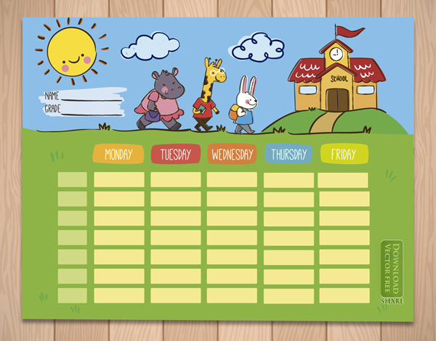
Tuần 3: Tôi cần gì để lớn
Hoạt động học | (21/10/2024) PT Thể chất VĐCB: Bò trong đường hẹp | (22/10/2024) PT nhận thức Nhận biết phía trên, phía dưới, phía trước, phía sau của bản thân | (23/10/2024) PT thẩm mỹ Dán trang phục | (24/10/2024) PT ngôn ngữ Thơ: Đôi mắt | (25/10/2024) PT thẩm mỹ Dạy kỹ năng VĐVĐ theo phách: Tay thơm, tay ngoan
Hoạt động ngoài trời | - Quan sát: Cây ngô - TCVĐ: Gà trong vườn rau KVCsố 2 : Chơi trò chơi dân gian, ô ăn quan, chong chóng... | - Quan sát: Cây trầu bà (E1) - TCVĐ: Rồng rắn lên mây - Chơi tự do: Khu vực số 2 Chơi đồ chơi ngoài trời, leo trèo bậc thang… | - Quạn sát: Thời tiết. - TCVĐ: Mèo đuổi chuột - Chơi tự do. KVCsố 2 : Chơi trò chơi dân gian, kể chuyện, gẩy vòng | - Quan sát: Hoa cúc (E1) - TCVĐ: Lộn cầu vồng - Chơi tự do. KVCsố 2 : Chơ ô ăn quan, nu na nu nống, xem tranh... | - Quan sát: Hoa đồng tiền (E1) - TCVĐ: Xi bô khoai - Chơi tự do. KVCsố 2 : Chơi trò chơi dân gian, chơ góc chợ quê...
Hoạt động chiều | Xem vi deo "Cách ứng xử khi có bão” | Xem tranh ảnh trò chuyện về màu sắc, kích thước, hình dạng, mùi vị của một số thực phẩm | Làm quen thơ: Đôi mắt | Cho trẻ xem truyện ỉn con lấm lem, trò chuyện về ích lợi của việc giữ vệ sinh thân thể | - Nêu gương cuối tuần - Phát phiếu bé ngoan.

Slide 5

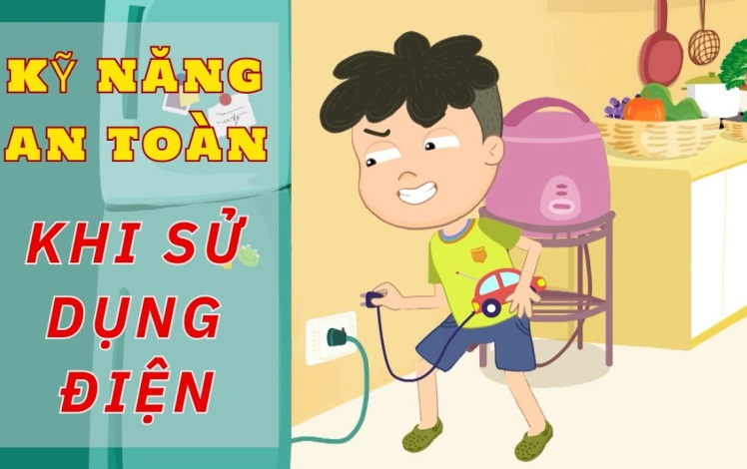
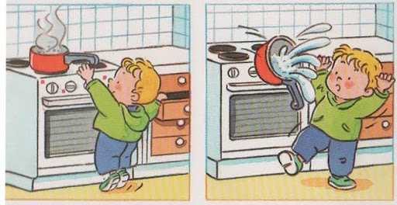
Tuần 4:An toàn cho bé
Hoạt động học | (28/10/2024) PT thể chất VĐCB: Ném xa bằng 1 tay | (29/10/2024) PT nhận thức Tìm hiểu vùng rêng tư của bé | (30/10/2024) PT ngôn ngữ Truyện: Đừng tùy tiện mở cửa | (31/10/2024) PT thẩm mỹ Dậy KNVĐ minh họa: Tay thơm, tay ngoan | (01/11/2024) PT TCKNXH Bé không đi theo người lạ
Hoạt động ngoài trời | - Quan sát: Cây khế - TCVĐ: Xi bô khoai - Chơi tự do. KVCsố 2 : Chơi vớ bóng, đi cầu thăng bằng, lăn bánh xe... | - Quan sát: Cây phượng - TCVĐ: Ai ném xa hơn - Chơi tự do. KVC Số 4: Chèo thuyền, đi trên mô đất, đi cà kheo... | - Quạn sát: Thời tiết. - TCVĐ: Lộn cầu vồng - Chơi tự do. KVC Số 4: Bật chụm tách chân, đập bóng, kéo mo cau... | - Quan sát: Sân khấu - TCVĐ: Chạy đúng tín hiệu - Chơi tự do. KVC Số 4: Đi trên mô đất, ném vòng, kéo co... | - Quan sát: Nhà chòi - TCVĐ: Gieo hạt. - Chơi tự do. KVC Số 4: Đi cầu thằng bằng, đ cà kheo, chèo thuyền...
Hoạt động chiều | Giáo dục trẻ không tự lấy thuốc uống, không ngậm hột hạt, nhét hột hạt vào mắt, mũi, tai của mình, của bạn - TC: Ai làm đúng | - Tìm hiểu quy tắc 4 vòng tròn an toàn - TC Mặt mếu mặt cười | Xem tranh ảnh, trò chuyện nhận biết những riêng tư, cần đề phòng xâm hại trên cơ thể | Ôn truyện: Đừng tùy tiện mở cửa | Nêu gương cuối tuần - Phát phiếu bé ngoan.

